Slide 1
XAMPP PHP Dreamweaver教學
2018/12/14

Slide 2
Set XAMPP Environment!
首先把所有東西都開起來
要進入PHPmyAdmin:
http://192.168.64.2/phpmyadmin

Slide 3
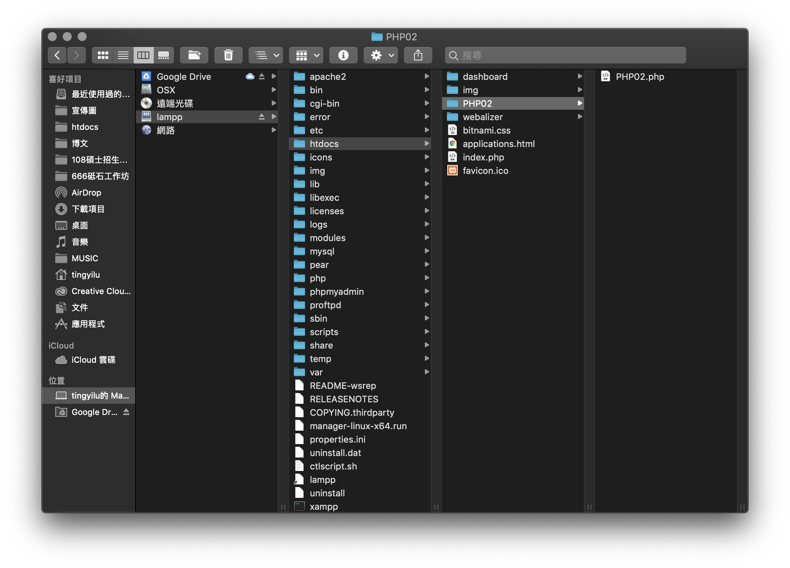
Set DreamWeaver
Create a site
XAMPP Volumes>Mount>Explore 進入資料夾
在htdocs新增要建構的資料夾
URL:http://localhost:8080/(資料夾名稱)/(檔案名稱).php

Slide 4
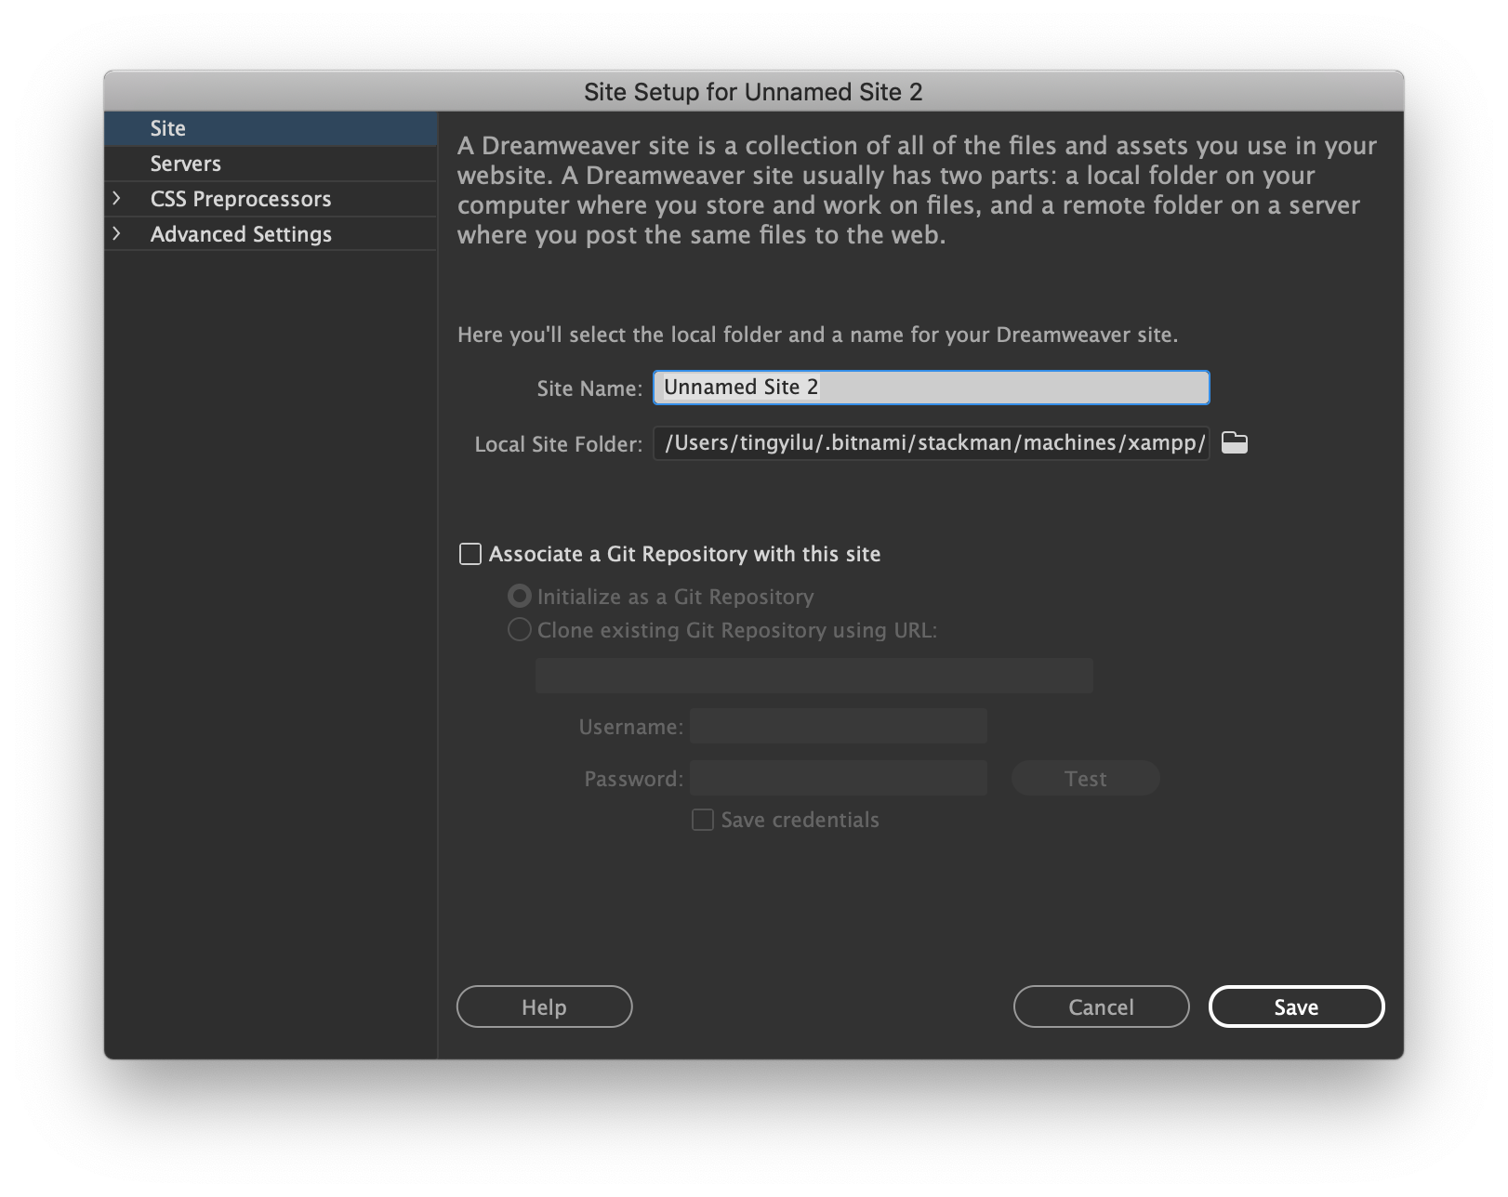
Set New Site I
放上一頁的資料夾位置

Slide 5
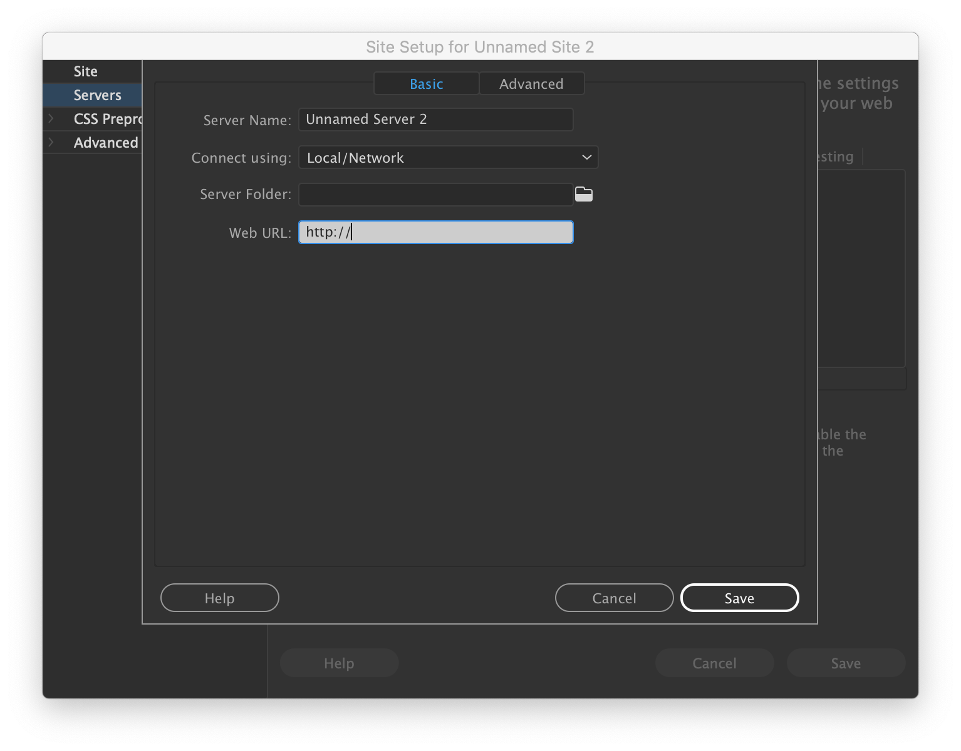
Set New Site II
點Server，按+，
在Basic進行設定
放上一頁的資料夾位置
http://localhost:8080/(資料夾名稱)/
之後將寫好的php放入
該資料夾即可顯示

Slide 6
DW 連結 MySQL
首先新增PHP檔在正確的資料夾下
先檢測是否可連線
<?php
$servername=‘localhost‘; //基本上都是localhost
$username=‘root’; //帳號
$password=‘’; //密碼，若沒有設定則為空
// 創建連接
$conn = new mysqli($servername, $username, $password);
// 檢測連接
if ($conn->connect_error) {
die("連接失敗: " . $conn->connect_error);
}
echo "連接成功";
之後到http://localhost:8080/(資料夾名稱)/(檔案名稱).php 若是有連接成功就會顯示連接成功！

